Slide 1
Формулярный анализ Челобитных (XVII-XVIII вв.)
Работу выполнили:
Клям Виктор
Григорьев Михаил

Slide 2
Этимология и история термина
Термин «челобитная» (челобитье) имеет старинное происхождение и обозначал письменное прошение, жалобу или донос, которые подданные подавали властям в России в XV–начале XVIII веков.
Слово «челобитная» происходит от сочетания слов «бить челом», что буквально означает «кланяться, склонять голову до земли». Первоначально действие «бить челом» обозначало физическую процедуру поклона, но с развитием письменности оно приобрело форму формального документа-прошения.
Некоторые этапы развития челобитной:
XV–XVI века — челобитная стала ключевой формой официального диалога между властью и подданными, в том числе, в процессе принятия решений по административным и земельным вопросам.
Усиление централизованного государственного управления при Иване III и Василии III — челобитная превратилась в универсальный инструмент выражения интересов разных сословий.
Периоды Смутного времени и правления первых Романовых — челобитные играли значительную роль в определении политического курса, отражая протестные или лоялистские настроения населения.
Конец XVII века — с ростом бюрократической системы и развитием приказного делопроизводства челобитная утратила часть прежней сакральности, становясь эффективной, но всё более формализованной процедурой.

Slide 3
ТИПОЛОГИЯ
Управная челобитная (иск) — заявление о назначении судебного разбирательства. Использовалась для возбуждения гражданского или уголовного дела (кроме политических).
Явочная челобитная (явка) — официальное уведомление властей о каком‑либо происшествии, которое причинило или может причинить вред. Например, сообщение об ограблении, побеге крепостного, незаконных действиях чиновников. Могла носить предупредительный характер.
Изветная челобитная (извет) — донос по «государеву слову или делу», то есть по делам, затрагивающим интересы государства или монарха. Отдельный вид обращений, по которым возбуждались политические дела.
Повинная челобитная — признание своей вины и просьба о смягчении наказания.
Мировая челобитная (мировая) — заявление о достижении соглашения между спорящими сторонами до суда. Фактически фиксировала добровольное прекращение конфликта.
Отсрочная челобитная —просьба о переносе срока судебного разбирательства (например, из‑за болезни, отсутствия свидетелей или необходимости собрать доказательства).
Ставочная челобитная (ставка) — заявление о явке на суд и об отсутствии противной стороны (ответчика), что могло служить основанием для рассмотрения дела в отсутствие оппонента.
«Подмётное письмо» — анонимная челобитная или с вымышленной подписью. Чаще всего содержала обвинения в адрес должностных лиц. Считалась сомнительным документом, могла преследоваться по закону.
«Нарядное письмо» — поддельная грамота, печать или подложное приказное письмо. За изготовление таких документов после Соборного уложения 1649 г. устанавливалась смертная казнь.

Slide 4
СТРУКТУРА ЧЕЛОБИТНЫХ
Начальный протокол, содержавший 1) формулу обращения к адресату (кому): «Царю государю и великому князю…»; 2) формулу челобитья: «бьет челом…»; 3) сведения об адресате: «холоп твой», «богомолец твой» и т.д.; 4) указание на обидчика.
Основная часть в ней подробно описывались обстоятельства, побудившие к обращению.
Просительная часть: Содержит конкретную просьбу к адресату. «Милосердный государь и великий князь… пожалуй меня… вели, государь, мое чело битье записать».
Конечный протокол: «Царь государь смилуйся пожалуй…». Все эти элементы присутствовали в челобитных на протяжении всего XVII в. Лишь в некоторых из них наблюдаются отклонения от заданной формы, которые можно объяснить низким уровнем грамотности писавшего ее человека.
На оборотной стороне челобитной дьяк или руководитель канцелярии делал приписки, которые служили для фиксации хода рассмотрения дела:
Дата подачи и регистрации — год, месяц, число (с 1717 года предписывалось обязательно указывать дату составления и подачи документа — указ от 16 февраля 1717 г.).
Отметка о рассмотрении — краткое изложение решения или указания по делу.
Подпись и должность должностного лица — дьяк, подьячий и т. п.

Slide 5
Делопроизводство в XVII-XVIII вв.
Соборное Уложение 1649 года.
Указы Алексея Михайловича.
Указ от 23 января 1699 года («О держании во всех приказах и приказных избах гербовой бумаги …»)
Указ от 1 марта 1702 года. Радикально изменил форму обращения. Отныне запрещалось использовать уничижительные имена.
Указ от 4 сентября 1713 года. Предусматривал направление жалоб на неправомерные решения приказов и губернаторов в Расправную палату (действовала при Сенате), а не царю.
Указ от 16 февраля 1717 года. Предписывал на всех бумагах в присутственных местах писать год, месяц, «когда писаны», а судьям и дьякам на подаваемых челобитчиками бумагах помечать год, месяц и число, когда подана бумага.
Генеральный регламент от 28 февраля 1720 года.
Указ «Об Императорском титуле в грамотах, указах, прошениях и приговорах». 11 ноября 1721 г.
Указ от 5 января 1723 года “О форме суда” (в нем приводился образец челобитной).
После Петра I происходил (продолжился) процесс окончательный переход от «челобитной» к «прошению» — документу, встроенному в строгую иерархию государственных органов. Синонимами слова «челобитная» в XVIII в. являлись слова «прошение» и «доношение».

Slide 6
«Челобитная архиепископу Маркелу строителя Ворониной пустыни Белозерского у. Нафанаила о том, что он по присланной памяти ездил в Пошехонский у. в Выксинский монастырь и казначея Феодосия, пономаря Кирилла, вознесенского священника Бориса и 4 монастырских крестьян за порукой доставил в архиепископский судный приказ»
КАУ ВО Гос.архив Вологодской Обл. Ф.1260. Оп. 1. Д.1714
«Великому государю преосвященному Маркелу архиепископу Вологодскому и Белозёрскому Белозёрского уезда Успения Пречистыя Богородицы Воронины Пустыни строитель чёрный священник Нафанаил челом бьет ныняшнего 1659 года февраля 28 день. Прислана ко мне богомольцу твоему память за приписью дьяка Артемья Озёрова и по ней велено мне богомольцу твоему ехать в Пошехонский уезд в Выксинский монастырь Николая Чудотворца и приехав велено мне того монастыря казначея старца Феодосия за пономаря Старца Кирила да того же монастыря в вотчине Вознесенской попа Бориса Андреева да вотчинных же крестьян Якунку Халаву да Непостафка Щурыгина да Петрушку Фёдорова села Захарчина да Якунку Кулёнка дровни и к ишнева в твоём государеве духовном деле на поруки и велено ко мне богомольцу твоему выслать к Вологде и явиться им в твоём государеве в духовном приказе приказному Василью Григорьевичу Домнину да дьякам Данилу Столпичному да Артемью Озёрову к порушная по них запись прислать и я богомолец твой по твоему государеву указу в Выксинский монастырь Николая Чудотворца ездил и того монастыря казначея старца Феодосия за пономаря старца Кирилла да вознесенского попа Бориса да вотчинных крестьян Якунку Халаву да Непостафка Шурыгина да Петрушку Фёдорова да Якинку Кулёнка на поруки дали порушную запись по них взял и послал к тебе великому государю и велел подать в твоём государе духовном приказе и чим (сим?) велел явится пред твоим государевым приказным Васильем Григорьевичем Домниным да перед дьяками Данилом Стольпицким да Артемьем Озёровым»

Slide 7
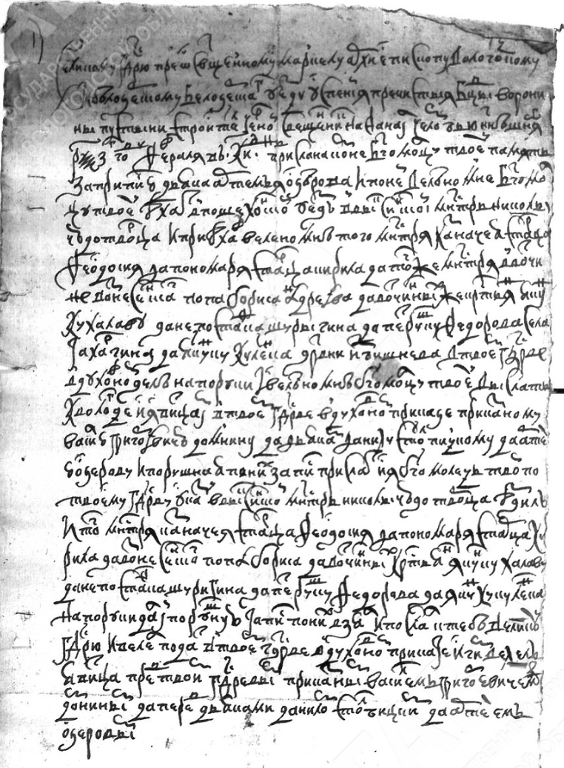

Slide 8
Формулярный анализ
Дата: 28 февраля 1659 г.
Адресат: архиепископ Маркел Вологодский и Белозёрский.
Автор: священник Нафанаил — строитель (руководитель) Ворониной пустыни (монастыря) в Белозёрском уезде.
Тип: явочная челобитная (явка) — официальное уведомлению властей о выполнении поручения.
Стилистические особенности:
официально-деловой стиль с элементами церковнославянизмов («богомолец», «государев указ»);
строгость и формальность изложения, характерная для церковных документов;
использование архаизмов и церковной терминологии («порушная запись», «духовный приказ»);
чёткая структура с последовательным изложением поручения и его исполнения;
отсутствие эмоциональности, преобладание констатирующего тона.
Юридические формулы и клише:
титулование адресата («великому государю преосвященному…»);
формула исполнения поручения («я богомолец твой по твоему государеву указу… ездил»);
стандартные обороты для указания на документы («прислана ко мне богомольцу твоему память…»);
формулировки, фиксирующие выполнение процедур («порушную запись по них взял и послал…»);
этикетные конструкции для завершения челобитной («чином велел явиться пред твоим государевым приказным…»).

Slide 9
Композиция текста
Суть прошения: Подтверждение исполнения архиепископского указа о доставке в Вологду лиц из Выксинского монастыря «на поруки» для разбирательства в духовном приказе. Нафанаил уведомляет о выполнении поручения и готовности доставленных лиц предстать перед приказными лицами.
Вводная часть — торжественное обращение к архиепископу с указанием полного титула и статуса просителя: «Великому государю преосвященному Маркелу архиепископу Вологодскому и Белозёрскому…». Указание даты (28 февраля 1659 г.).
Основная часть — изложение сути поручения:
  описание полученного распоряжения (память с приписью дьяка Артемья Озёрова);
  детализация поездки в Пошехонский уезд (Выксинский монастырь Николая Чудотворца);
  перечень лиц, доставленных «на поруки» (казначей Феодосий, пономарь Кирилл, священник Борис Андреев, 4 крестьянина);
  указание на выполнение всех формальных процедур (получение порушной записи, отправка в Вологду).
Заключительная часть — подтверждение исполнения указа и уведомление о готовности доставленных лиц предстать перед приказными лицами: «велел явится пред твоим государевым приказным Васильем Григорьевичем Домниным…».

Slide 10
«Челобитная игумена Спасо-Печенгского монастыря Комельской вол. Вологодского у. Мардария с братией об отказе крестьянам, подавшим челобитную о выдаче им монастырского хлеба во время монастырских работ»
КАУ ВО Гос.архив Вологодской Обл. Ф.1260 ОП.5 Д.164
«Державнейший Царь Государь Милостивейший в нынешнем Государь 1703 году марта (4?) дня били челом тебе Великому Государь Царь Великому Князь Петру Алексеевичу всея великая и малыя и белыя росии Самодержцу на съезжем дворе монастырских дел стольнику Лукьян Никифорович Кологривову Спасо-Печенгского монастыря мирской староста Кондратий Галактионов и всея той вотчины крестьяне а в челобитной их писано в прошлые годах исстари в Спасо-Печенгском монастыре пахали монастырские пашни наемные люди а наимовали казенными деньгами и пахали на монастырских лошадях и они де крестьяне работали в монастыре на возе возили сено косили жить молотили а на той работе кормили их монастырским хлебом и о том твоим Великого Государя Указам Государь богомольцам твоим прислан из кирилова монастыря съезжего двора монастырских дел … стольника Лукьяна Никифоровича Кологривово что их на водной работе кормить. Они мирской староста и крестьяны били челом тебе Ваеликий Государь ложно.. За пашни да выдали деньгами чтоб им пашни не пахать в монастыре а на возе возили и в лугах сено косили хлеб жили и молотили дворы делали и около поль и межу поль (вероятно – около полей и между полями)огороды городили дрова саженые в монастыре кислиям (?) и хлеб сушить возили и сено и солому на дворы и пожне ону на своих крестьянских лошадях возили исстари своим хлебом а монастырским хлебом их крестьян не кормили для того что с них крестьян государя бывал преже сего оброчной хлеб и тот оброчной хлеб с них ныне не берем что им крестьянам на водяной монастырской нашей работе бытии свой хлеб только когда мельницу почини бысть да в полях сено убрать и их на той работе монастырским хлебом кормят а нас темя на и на тем же хлеб да сим Всемилостивейший Государь просим вашего величества вели Государь им крестьянам монастырским нашу работу работать кою прежде сего работали и на той работе свой хлеб есть и водяной работе и нас богомольцев твоих слушать и о том великого Государя указ дать вашего величества нижайшие богомольцы вологоцкого уезду комельской волости Спасо-Печенгского монастыря игумен Мардарий с братией 1703 году июня …»

Slide 11
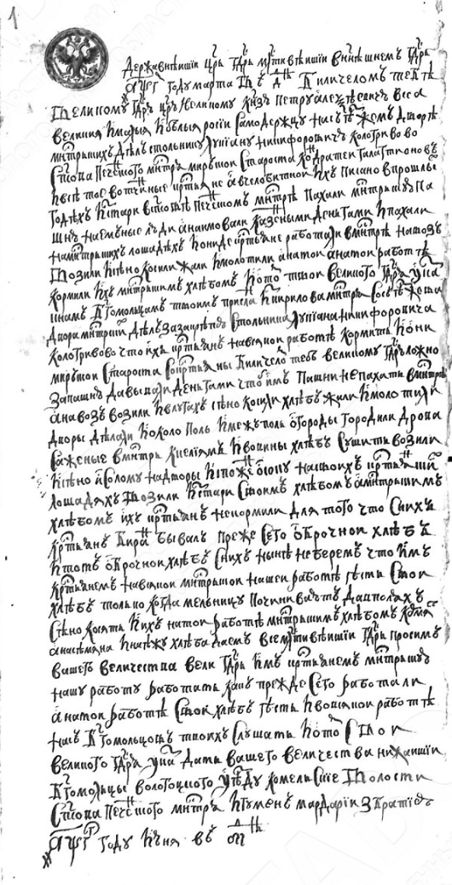
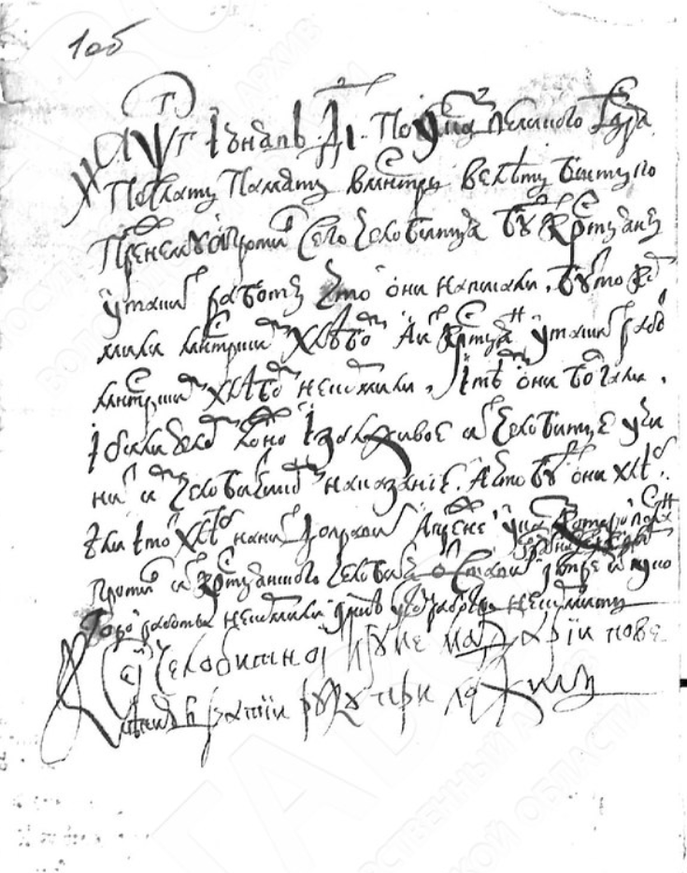

Slide 12
Формулярный анализ
Дата: март–июнь 1703 г. (указаны две даты: подача и завершение оформления).
Адресат: царь Пётр Алексеевич, самодержец всея Руси.
Автор: игумен Мардарий — настоятель монастыря, инициатор прошения; братия монастыря — коллективное соавторство.
Тип: исковая челобитная (иск) — заявлению о назначении судебного разбирательства или разрешении спора.
Стилистические особенности:
сочетание официально-делового стиля с элементами разговорной речи (описание работ, бытовых деталей);
использование архаизмов и канцеляризмов начала XVIII века («богомольцы», «великий государь»);
юридическая терминология («оброчный хлеб», «казённые деньги») наряду с просторечными выражениями;
чередование торжественных обращений и прагматических описаний;
структурированность с выделением ключевых блоков (обращение, суть дела, просьба).
Юридические формулы и клише:
титулование монарха с полным перечнем титулов;
формула начала прошения («били челом»);
ссылки на «великие государевы указы»;
формулировка просьбы с использованием этикетных конструкций («Всемилостивейший Государь, просим…»);
указание на статус просителей («нижайшие богомольцы»).

Slide 13
Композиция текста
Суть прошения: Разрешение конфликта между Спасо-Печенгским монастырём и крестьянами по поводу выдачи монастырского хлеба во время работ. Монастырь просит подтвердить исторически сложившийся порядок: крестьяне работают на монастырь, используя свой хлеб; монастырский хлеб выдаётся только в исключительных случаях (починка мельницы, уборка сена).
Вводная часть — торжественное обращение к монарху с использованием полной титулатуры Петра I: «Державнейший Царь Государь Милостивейший… Великому Государю Царю Великому Князю Петру Алексеевичу…».
Основная часть — изложение сути дела:
  описание исторически сложившихся условий труда крестьян (работы в монастыре, виды работ, порядок кормления);
  изложение противоречий между монастырём и крестьянами (требование крестьян о выдаче хлеба, позиция монастыря);
  ссылка на предыдущие указы и практику (упоминание Кирилова монастыря, съезжего двора, стольника Лукьяна Никифоровича Кологривова);
  аргументация позиции монастыря (оброчная система, изменение условий труда).
Заключительная часть — просьба о высочайшем указе и подтверждение статуса просителей: «Всемилостивейший Государь, просим вашего величества вели… о том великого Государя указ дать… нижайшие богомольцы…».

Slide 14
Челобитная императрице Елизавете Петровне архимандрита Спасо-Прилуцкого монастыря Арсения о выдаче из Вологодской провинциальной канцелярии копий жалованных грамот и выписей с писцовых книг для представления в Устюжскую провинциальную канцелярию. Черновик. Запись Вологодской провинциальной канцелярии об освидетельствовании копий. Жалованные грамоты и выписи из писцовых книг на владения монастыря у Соли Вычегодской”
КАУ ВО Гос.архив Вологодской Обл. Ф.1260 ОП.2 Д.3915
«Всепресветлейшая державнейшая великая государыня императрица Елизавета Петровна самодержица всероссийская государыня всемилостивейшая
Бьют челом вологодского Спасо-Прилуцкого монастыря архимандрит Арсений с братиею а о чём наше прошение тому следуют пункты
По силе состоявшегося и опубликованного вашего императорского величества указу надлежит послать от нас именованные потребные к межеванию имеющихся оного Спасо-Прилуцкого монастыря в Устюжской провинции по городу Соли Вычегодской земель крепости а для Предосторожности намерены оставить в здешнем монастыре копий
И дабы высочайшим вашего императорского величества указом повелено было с объявленных при сём крепостей приняв
И дабы Высочайшим Вашего Императорского Величества
Указам повелено было …
Присем … принявший…
…
1760 года челобитной …
…
… провинциальной канцелярии
Такова подана января 12 месяца 1760 года»

Slide 15
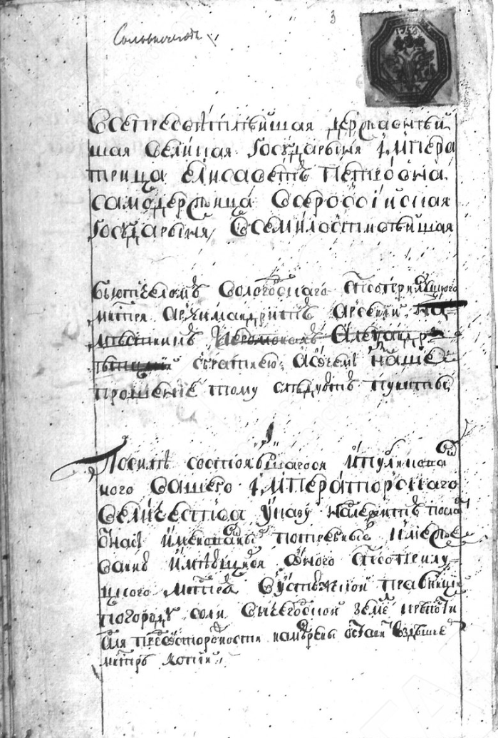
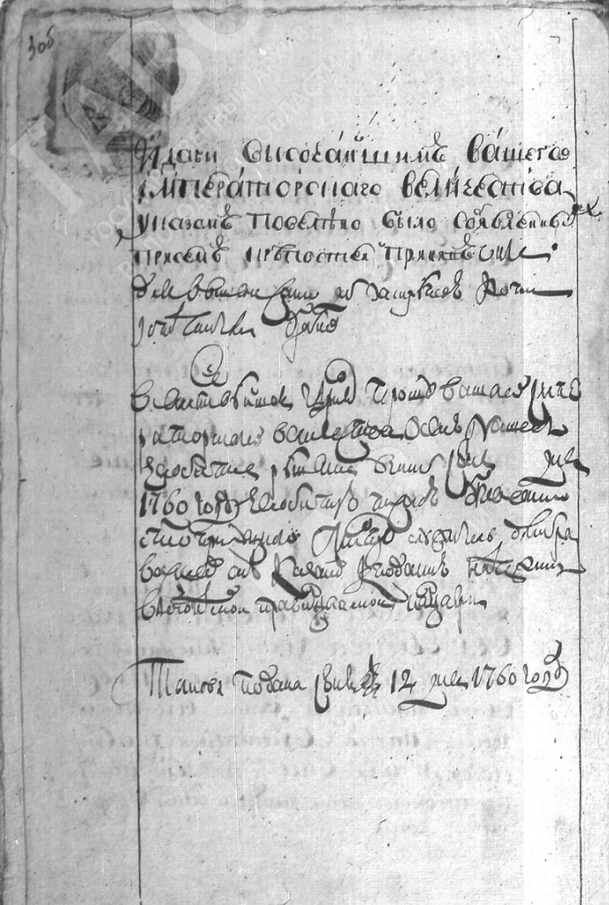

Slide 16
Формулярный анализ
Дата: 12 января 1760 г.
Адресат: императрица Елизавета Петровна.
Автор: архимандрит Арсений — настоятель Спасо-Прилуцкого монастыря; братия монастыря — коллективные соавторы (указаны как «братия», поддержавшие прошение).
Тип: милостивая челобитная — просьбе о предоставлении льгот, привилегий или официальных документов.
Стилистические особенности:
торжественный, высокопарный стиль с обилием эпитетов («всепресветлейшая», «державнейшая»);
использование церковно-славянской лексики и архаизмов;
строгая композиционная структура (вводная часть, основная часть, заключение);
сочетание официально-делового и церковного стилей;
Юридические формулы и клише:
формула титулования монарха («Всепресветлейшая державнейшая великая государыня императрица…»);
стандартная формула начала прошения («бьём челом, Ваше Императорское Величество…»);
клишированные просьбы о высочайшем повелении («всемилостивейше повелеть изволите…»);
канцелярские обороты при указании инстанции («подносим сие прошение…»);
упоминание реалий (названия учреждений, документов, дат) в фиксированных формулировках

Slide 17
Композиция текста
Суть прошения: решение вопроса межевания земель Спасо-Прилуцкого монастыря (Устюжская провинция, около города Соли Вычегодской). Монастырь просит: оформить копии крепостных актов (юридических документов на владение землёй), необходимых для межевания; издать высочайший указ, закрепляющий процедуру принятия и оформления земельных владений монастыря.
Вводная часть — формула обращения к монарху с использованием торжественной титулатуры.
Основная часть — изложение сути дела: ссылка на ранее изданный указ императрицы о межевании; описание шагов, которые должен предпринять монастырь (отправка документов, сохранение копий); просьба о дополнительном указе для заверения и принятия крепостных актов.
Заключительная часть — указание даты подачи (12 января 1760 г.) и инстанции, через которую проходит документ (провинциальная канцелярия).
Челобитную писали два писца, что видно по стилю написания:
Лицевая сторона (левая картинка): аккуратный, каллиграфический почерк, характерный для официальных документов XVIII века. Буквы чёткие, с равномерными интервалами — работа профессионального дьяка или канцеляриста.
Оборотная сторона (правая картинка): корявый, размашистый почерк, затрудняющий чтение. Линии букв неровные, интервалы неравномерные, слова сливаются.

Slide 18
Сравнительный анализ трёх челобитных
Челобитная 1659 года архиепископу Маркелу — рукописный документ XVII века на одном листе без стандартизации формы. Включает обращение, поручение, подтверждение исполнения и заключительную формулу. Реквизиты минимальны: дата, адресат, подпись, гербовая печать отсутствует. Язык — церковнославянский с архаизмами. Юридическая сила ограничена церковным судом, опирается на традиции и каноны. Документ служит уведомлением о выполнении поручений, например, доставке лиц «на поруки».
Челобитная 1703 года Петру I отражает переход к новым канцелярским стандартам. Структура становится чёткой, появляются реквизиты: дата, участники, посредник (стольник Кологривов). Текст делится на статьи, используется церковнославянский и канцелярский язык. Юридически документ сочетает черты указа и акта, опираясь на законодательство и административную практику. Функционально челобитная разрешает социально-экономические конфликты, инициируя вмешательство царя для защиты имущественных интересов.
К 1760 году документы оформляются по стандартам Петра I. Используется гербовая бумага, трёхчастная структура (вводная, основная, заключительная части) и полный набор реквизитов: дата, адресат, подпись, ссылки на указы. Текст следует правилам «формуляра» 1723 года. Язык — официально-деловой стиль с титулами и латинскими терминами, без разговорных элементов. Юридическая сила подкреплена законодательством, документ подлежит обязательному рассмотрению. Это официальное прошение, закрепляющее правовые привилегии и инициирующее административные процедуры.

Slide 19
Причины изменений челобитных
Изменения в формате, языке, юридической силе и функциях челобитных обусловлены комплексом факторов:
Во‑первых, законодательными реформами: Соборное Уложение 1649 года заложило основы систематизации делопроизводства, а петровские преобразования (учреждение коллегий, «Генеральный регламент» 1720 года, указ «О форме суда» 1723 года) радикально стандартизировали документооборот.
Во‑вторых, бюрократизацией аппарата управления: развитие приказной системы и коллегий потребовало унификации документов, введения регистрации и архивного хранения, появления профессиональных канцеляристов.
В‑третьих, эволюцией отношений власти и общества: переход от патриархальных представлений о царе как «отце» к формализованному статусу просителя, усиление контроля центра над регионами через стандартизацию. Наконец, практическими потребностями управления: необходимостью быстрого рассмотрения прошений, документирования процедур, развития системы доказательств и учёта ресурсов. Таким образом, три челобитные иллюстрируют трансформацию от локального церковного документа к юридически значимому элементу централизованной бюрократической системы.

Slide 20
СПИСОК ИСТОЧНИКОВ
КАУ ВО Гос.архив Вологодской Обл. Ф.1260. Оп. 1. Д.1714 Л.11
КАУ ВО Гос.архив Вологодской Обл. Ф.1260 ОП. 5 Д.164 Л. 3-4
КАУ ВО Гос.архив Вологодской Обл. Ф.1260 Оп. 2 Д. 3915 Л. 4-5
Тихомиров М.Н., Епифанов П.П. Соборное уложение 1649 года. М., Изд-во Моск. ун-та, 1961. С.67-431.
О держании во всех приказах и приказных избах гербовой бумаги, о писании на оной всяких крепостей и о ведении денежного за оную сбора в оружейной палате. Именной указ. 23 января 1699 г. // ПСЗРИ. Т. 3. СПб, 1830. № 1673. С. 597-598.
О неподаче просьб государю мимо приказов, кроме государственных и неправовершенных дел. Именной указ. 27 октября 1699 г. // ПСЗРИ. Т. 3. № 1707. С. 654.
О форме прошений, подаваемых на высочайшее имя. Именной указ. 1 марта 1702 г. // ПСЗРИ. Т. 4. № 1899. С. 189.
Высочайшие указы и повеления Императора Петра I, данные правительствующему сенату. Об удержании жалованья у неслужилых людей, до последования о них решения. 23 октября 1713 // Из архива правительствующего сената. URL:
1718 г., Декабря 22. Именный о неподаче государю прошений о таких делах, которыя принадлежат до рассмотрения на то учрежденных правительственных мест, и о нечинении жалоб на Сенат, под смертною казнию // Памятники русского права / под ред. К.Л. Софроненко. Вып. 8. М., 1961. С. 62—64.
Генеральный регламент 28 февраля 1720 г. // Реформы Петра I. Сборник документов.Сост. В.И.Лебедев. М., Гос.соц.-эк.изд-во, 1937. С. 108-135.
Именной указ «Об Императорском титуле в грамотах, указах, прошениях и приговорах». 11 ноября 1721 г. // Законодательство Петра I. 1696-1725 годы. — М.: Зерцало, 2014. С. 364-365.

Slide 21
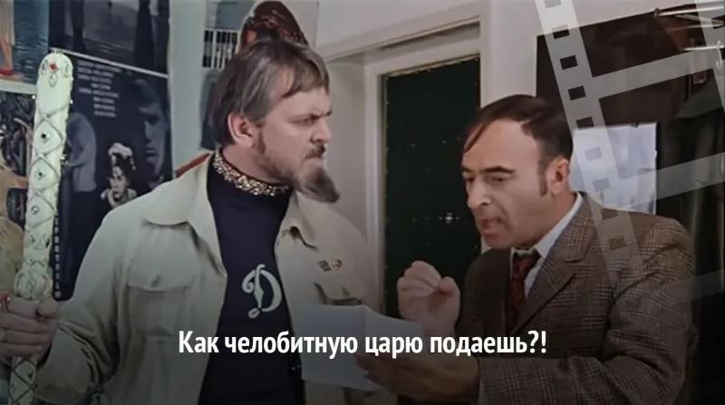
Спасибо за внимание!

